Slide 1
Virtuális méréstechnika
Karakterisztikák mérése
Makan Gergely, Vadai Gergely
V 4.0 2014.11.13.

Slide 2
Bevezetés

Slide 3
MA-DAQ – SUBD-37 csatlakozó
Láb | Megnevezés
1 | CAN-L (CAN-bus)
2 | DAC-1 (Analogue output)
3 | DAC-2 (Analogue output)
4 | Conversion start (Input)
5 | IN-0 (Analogue input – ch A)
6 | IN-1 (Analogue input – ch A)
7 | IN-2 (Analogue input – ch A)
8 | IN-3 (Analogue input – default ch A)
9 | IN-4 (Analogue input – ch B)
10 | IN-5 (Analogue input – ch B)
Láb | Megnevezés
11 | IN-6 (Analogue input – ch B)
12 | IN-7 (Analogue input – default ch B)
13 | PCA-0 (Digital I/O)
14 | TX1 (Digital I/O)
15 | SDA (Digital I/O)
16 | MOSI (Digital I/O)
17 | SCK (Digital I/O)
18 | GND
19 | +5 V (Power supply output)

Slide 4
MA-DAQ – SUBD-37 csatlakozó
Láb | Megnevezés
20 | CAN-H (CAN-bus)
21 | GND
22 | GND
23 | GND
24 | GND
25 | GND
26 | GND
27 | GND
28 | GND
29 | GND
Láb | Megnevezés
30 | GND
31 | PCA-1 (Digital I/O)
32 | RX1 (Digital I/O)
33 | SCL (Digital I/O)
34 | NSS (Digital I/O)
35 | MISO (Digital I/O)
36 | GND
37 | -5 V (Power supply output)

Slide 5
Multiplexer használata

Slide 6
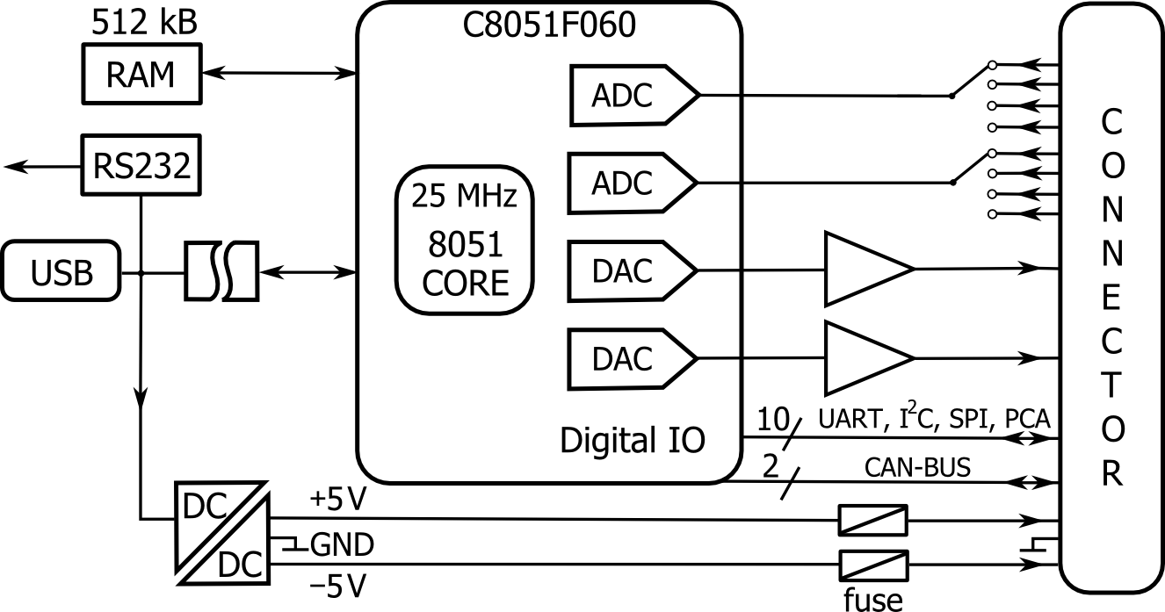
Blokkvázlat

Slide 7
Bemenő csatorna kiválasztása
Bemenő multiplexer beállítása
Parancs:
‘@1[B₀]’
‘@2[B₀]’
B₀: 0..3 közötti szám, a kapcsolóállásnak megfelelően
Mindhárom leküldött bájtot vissza kell olvasni

Slide 8
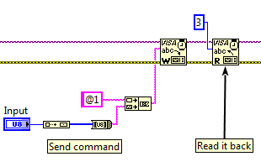
Példa kód

Slide 9
Feladatok

Slide 10
1. feladat
Mérje ki és ábrázolja a következő eszközök karakterisztikáját!
Zéner dióda
Dióda
LED-ek (zöld, sárga, piros)
A feszültségeket V-ban, az áramokat mA-ben adja meg!
Legalább 100 pontban mérjen!

Slide 11
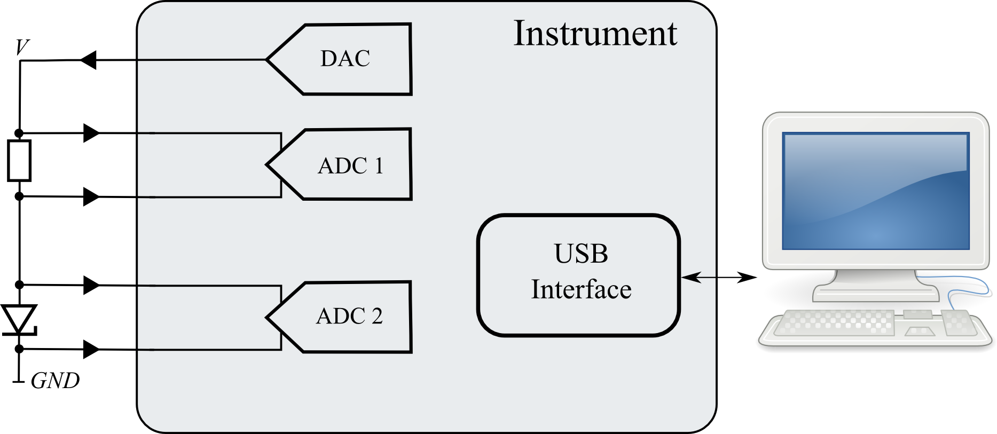
Tipikus kapcsolás

Slide 12
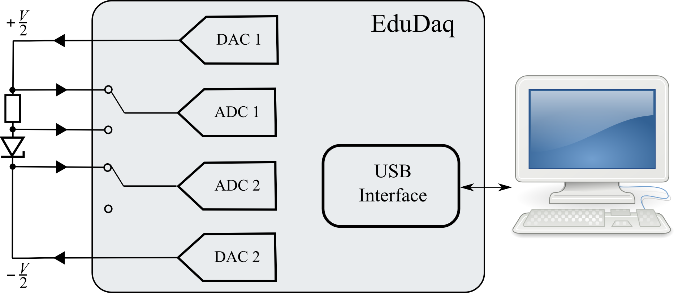
Ajánlott kapcsolás

Slide 13
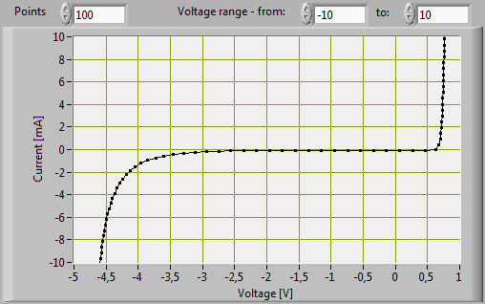
Várt eredmény

